Slide 1
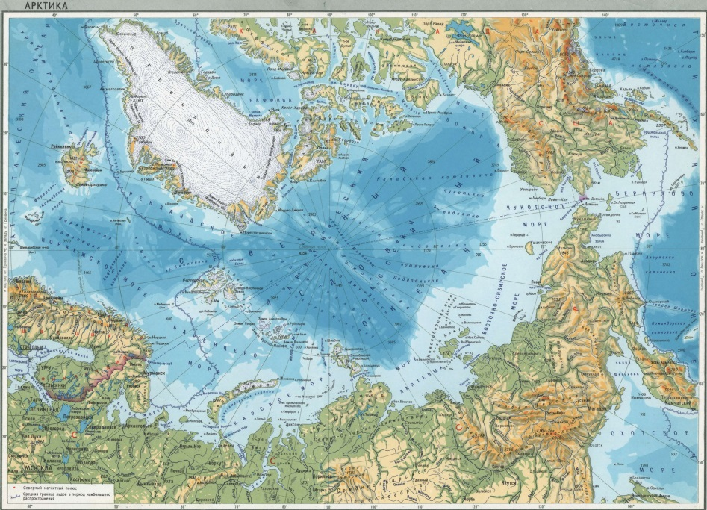
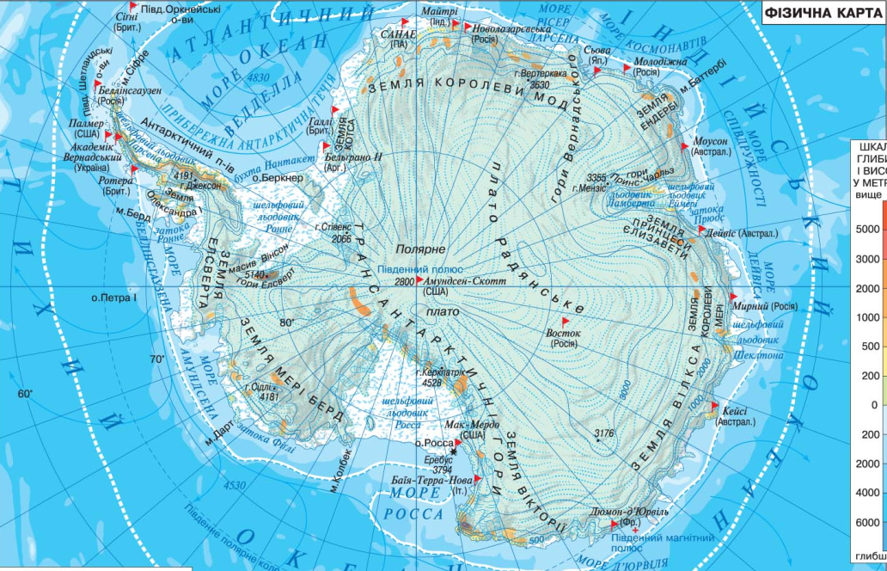
Арктика и Антарктика.
Выполнила : воспитатель
МКДОУ № 44 «Мозаика» г. Новосибирска
Семенова Екатерина Викторовна.

Slide 2
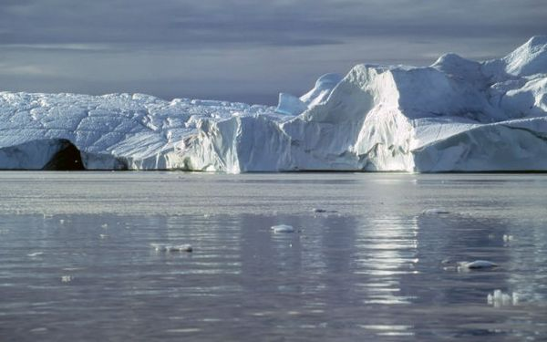
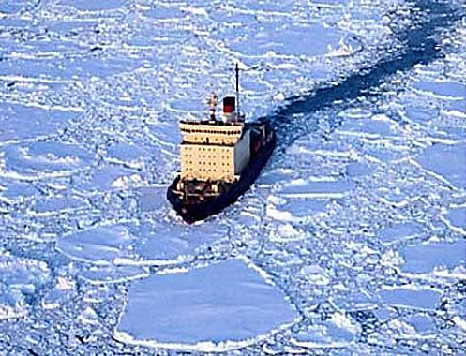
Арктика
Огромный регион, включающий в себя северные районы Евразии и Северной Америки, а также воды Северного Ледовитого океана, называют Арктикой.

Slide 3
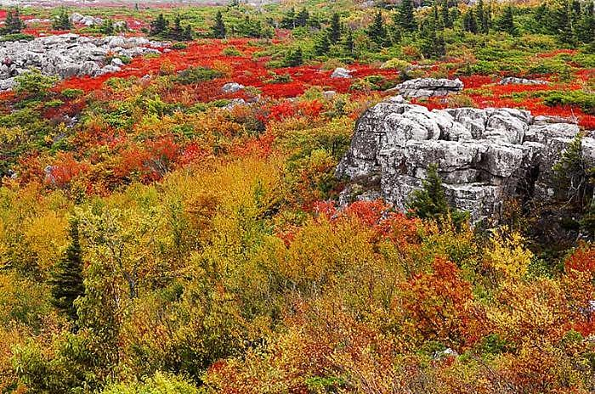
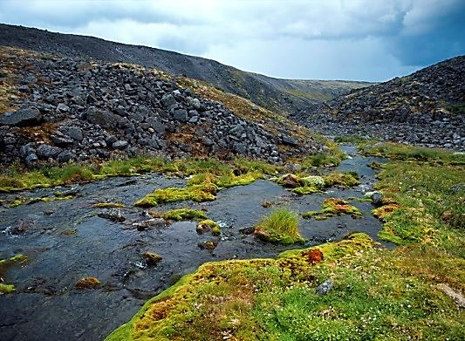
Материковые земли Арктики представляют из себя тундру. Это бескрайние равнины с жухлой растительностью (мох, лишайник).

Slide 4
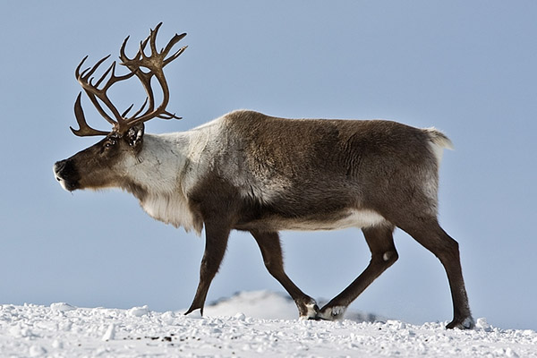
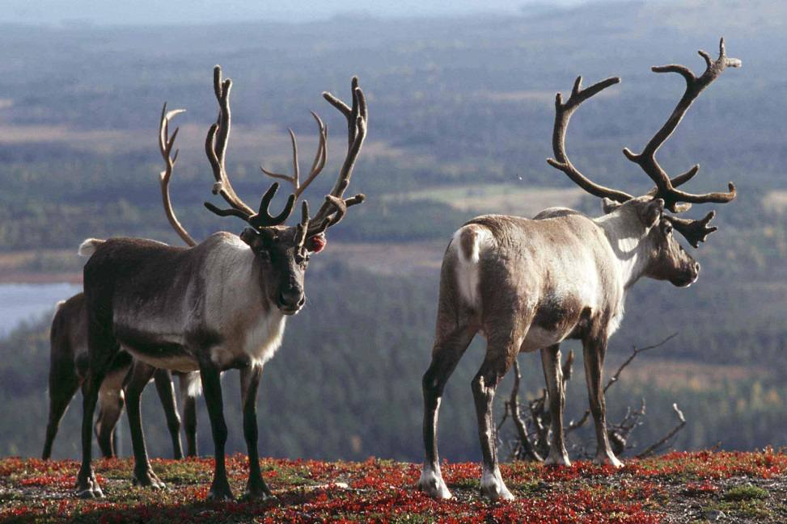
Животный мир Арктики
Северный олень
Суровая тундра, лесотундра, а также северная тайга — здесь животное существует уже многие тысячи лет. Шерсть на теле короткая, но тёплая, так как имеет густую подшёрстку. Рога растут и у самцов, и у самок. Самцы расстаются с рогами в начале зимы.
Самки сбрасывают рога сразу после рождения малышей – это начало лета. В зимой у самцов нет рогов, а у самок есть, что помогает им, добывая корм из под снежной ш Главные его враги – волки и росомахи.убы, отгонять голодных самцов.

Slide 5
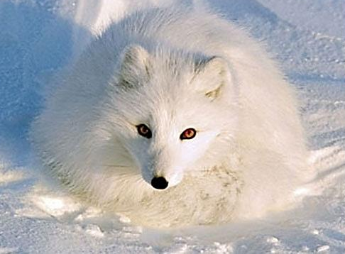
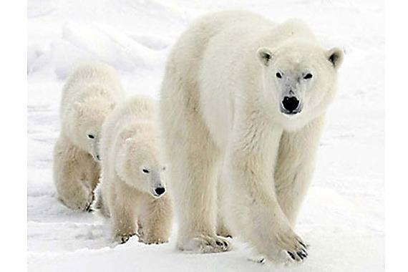
Белый медведь
Белый медведь самый мощный и сильный сухопутным хищником на планете. С ним не могут сравниться ни львы, ни тигры, ни бурые медведи. У наиболее крупных особей длина тела может достигать 3-х метров.
Песец
Песец или полярная лиса относится к виду песцов семейства псовых, является хищником.

Slide 6
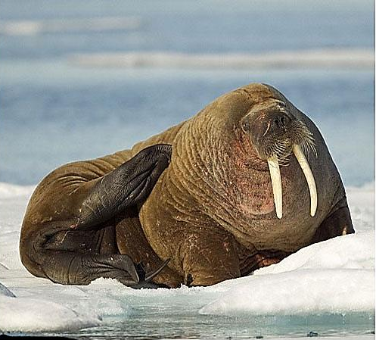
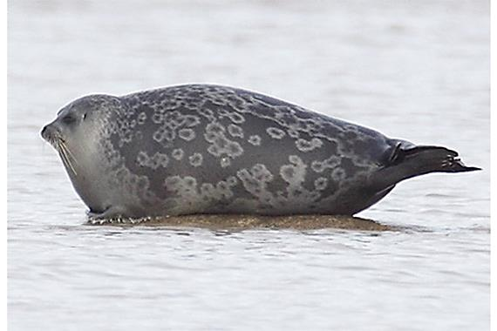
Морж
Очень крупное животное, длина самца составляет 3,5 м. Самки как правило, 2,8-2,9 м. масса 700-800 кг. Все взрослые моржи имеют клыки, торчащие у них изо рта. Их длина достигает 60-80 см, а весит каждый 3-х кг.
Нерпа
Отменный пловец и ныряльщик. Глубина в 50 метров для неё не предел, под водой она спокойно находиться 20 мин. Чтобы пополнить запас воздуха, зверю хватает всего 2-3 сек. Нерпа хороший охотник. Питается зверь в основном рыбой.

Slide 7
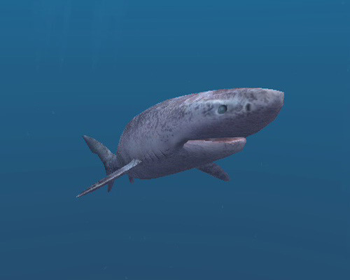
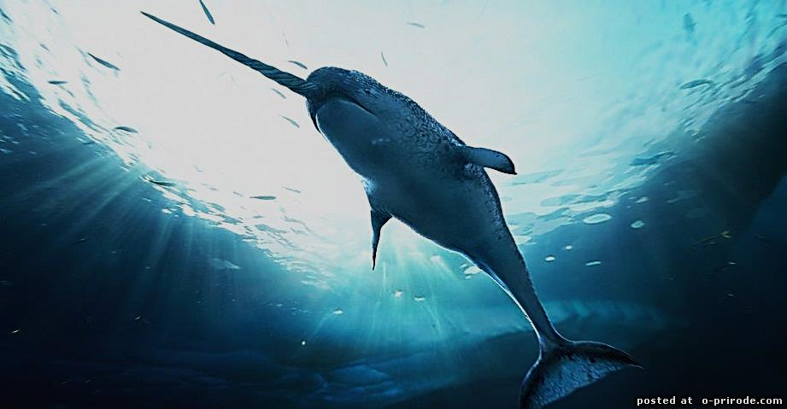
Полярная акула
Длина 3-4 м., вес не более 800 кг. Трупы тюленей, моржей, китов – её рацион. Не нападает на крупных живых млекопитающих. Рыба слишком труслива, осторожна и медлительна, чтобы позволить себе вступить в схватку с сильным и быстрым животным.
Нарвал
Отряд китообразных. популярностью своему длинному рогу или бивню, который торчит прямо изо рта, длиной 3 метра. В действительности он является одним из двух верхних зубов, проткнувшим верхнюю губу и вылезшим наружу. Весит такой бивень 10 кг.

Slide 8
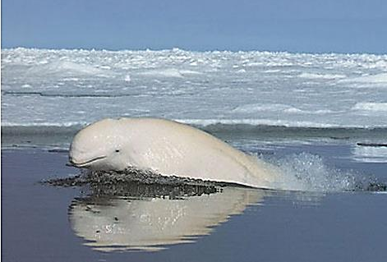
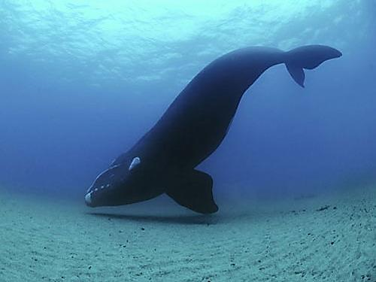
Белуха
Это полярный дельфин. Питается рыбой. Врагов у белухи два. Это белый медведь и косатка.
Гренланский кит
Длина гренландского кита достигает 21 метра. Занесён в Международную Красную книгу.

Slide 9
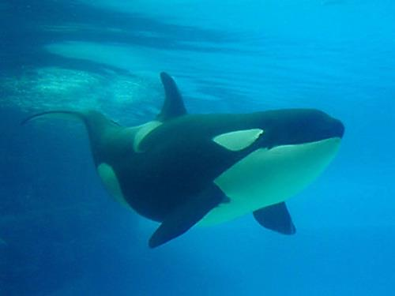
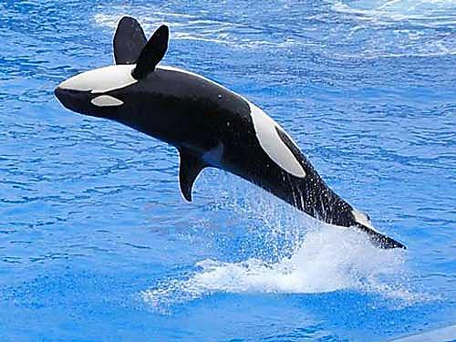
Касатка «кит-убийца»
Косатка относится к семейству дельфиновых. Косатка умнее любого дельфина. Её интеллект находится на втором месте после человеческого. Именно она – самое умное животное на планете.
Касатки питаются различными видами рыб - сельдь, треска, палтус, тунец. Не брезгуют они и моллюсками. Из животных поедают тюленей, нерп, моржей. Едят белух и нарвалов. Могут напасть и на кита.

Slide 10
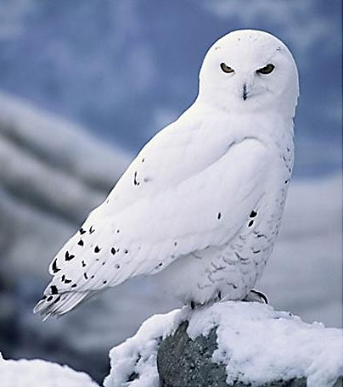
Птицы.
Полярная сова.
Полярная сова имеет довольно большое тело. Его длина, у самцов, составляет 55-65 см.
В день полярная сова съедает не менее 4-х грызунов, чтобы насытиться. Охотиться рано утром или вечером.
Кроме грызунов питанием ей служат зайцы, горностаи, ежи, утки и куропатки. Ест также рыбу.

Slide 11
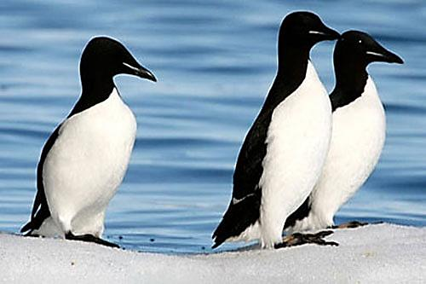
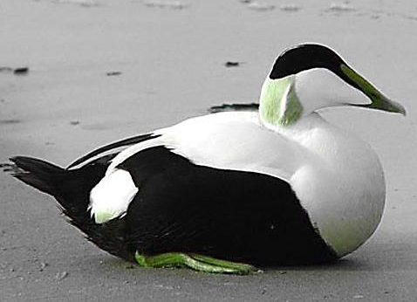
Гага
Гнездится всегда рядом с водой. Яйца гага высиживает 4 нед. При этом никуда не отлучается и, ничего не ест. Спокойно ныряет на глубину до 5 метров. Ест морских звёзд, морских ежей, не брезгует червями и ракообразными.
Кайра
Селится на огромной отвесной скале. Охотятся они только под водой. Ныряют на глубину в 15-20 метров. В этой толще воды ловят рыбу. У кайры практически нет врагов.

Slide 12
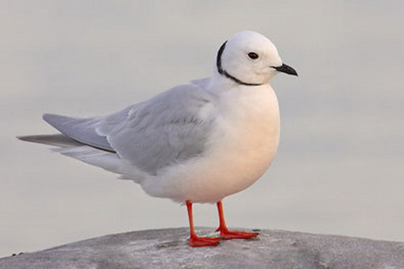
Розовая чайка
Тундра и лесотундра, в летний период, являются средой её обитания. Зимой малышка перебирается на морские просторы. Розовая чайка прекрасно плавает в речной воде. В морях предпочитает садиться на льдины.

Slide 13
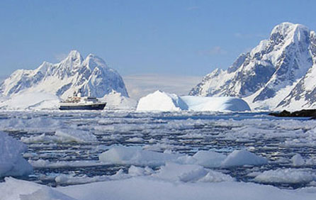
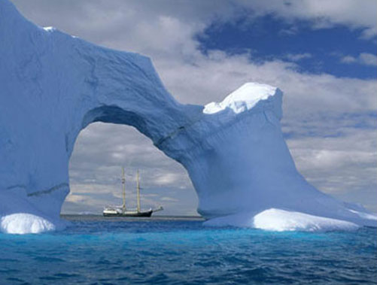
Антарктида
Огромный по своим размерам полярный регион, охватывающий всю южную часть нашей планеты, называется Антарктикой. Она включает в себя Антарктиду – покрытый вечными льдами материк, а также южные районы Тихого, Атлантического и Индийского океанов.

Slide 14
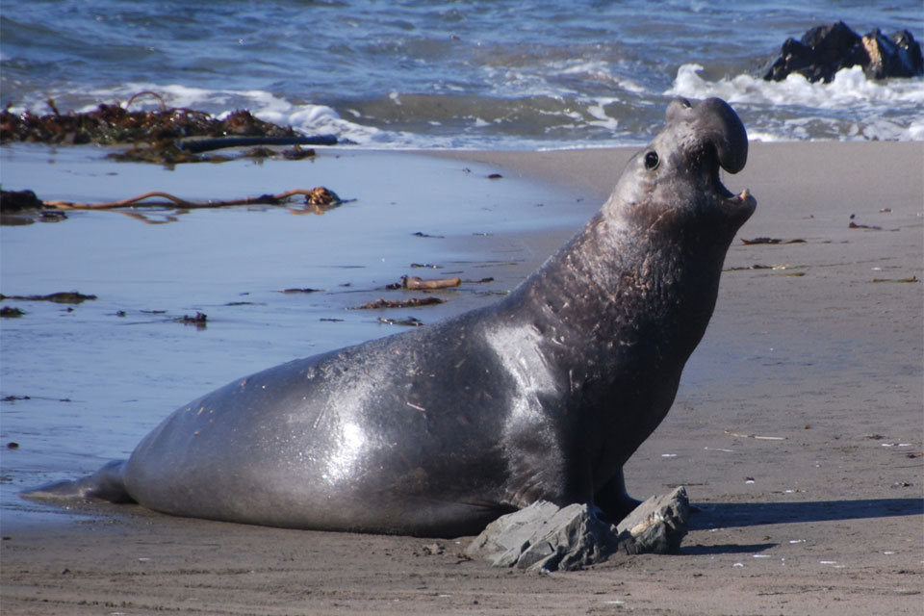
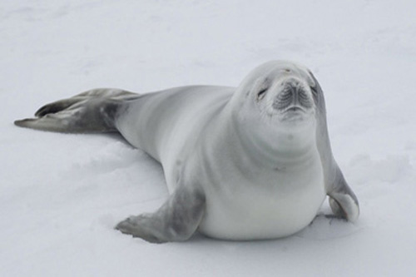
Тюлень – крабоед
Зверь отлично плавает и ныряет. Под водой он находится 30 мин. Способен высоко выпрыгивать из воды, а по суше передвигается очень быстро. Питается крабоед ракообразными, используя при этом своеобразную конструкцию своих зубов. Совсем не боится человека и подпускает его очень близко. Главный враг этого животного — косатка.
Южный морской слон
Южный морской слон относится к семейству тюленей. Отличительным знаком этого огромного тюленя является хобот: кожаная складка, расположенная на верхней части морды у самцов – у самок такого образования нет.

Slide 15
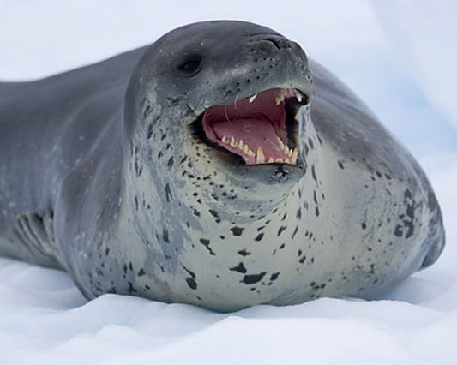
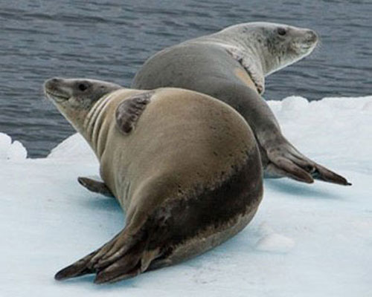
Тюлень Росса
Животные держатся небольшими группами. Этот зверь очень быстро плавает и хорошо ныряет. Питается рыбой, ракообразными. Холодное время года проводит под водой. Тюлень Росса издаёт громкие мелодичные звуки – эдакий голосистый певун среди сурового ледяного безмолвия.
Морской леопард
Один из самых опасных, свирепых хищников Антарктики. длинное тонкое тело, чем-то напоминает змеиное. Некоторые из них охотятся только на пингвинов, другие же предпочитают тюленье мясо. Может нападать на человека.

Slide 16
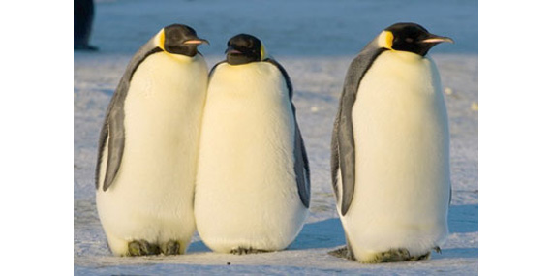
Пингвин

Slide 17
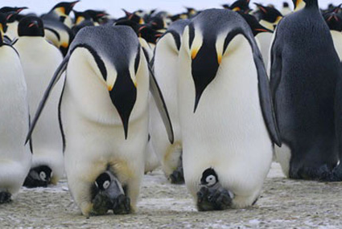
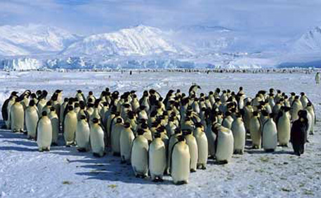
Это птица, непохожа на своих сородичей. Пингвин не умеет летать. Он отличный пловец. Причём его крылья под водой вращаются, как лопасти винта.
Своё единственное яйцо самка укладывает на свои широкие перепончатые лапы, а сверху накрывает животом. Вскоре её сменяет самец, а дама уходит в море кормиться. Возвращается она через 3 месяца к концу инкубационного периода.
Молодое поколение объединяется в отдельную группу. Родители же появляются возле своих чад один раз в 2, а то и в 4 дня.
Из воды может легко забраться на высокую льдину, так как способен подпрыгивать на высоту до полутора метров.

Slide 18
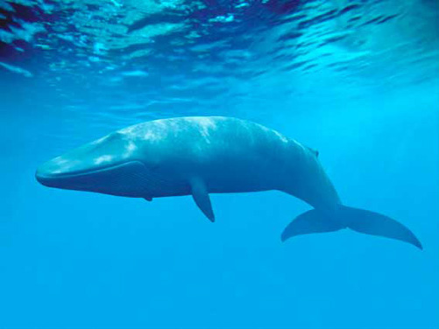
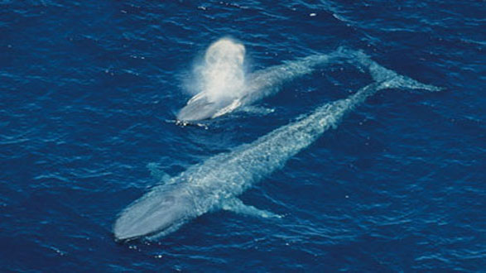
Синий кит
Считается самым крупным животным на Земле. Самки 29 метров длинной, самцы 24-25 м. Эти млекопитающие живут маленькими группами по 3-4 особи. В большие стада объединяются только при обилии пищи. Между собой киты общаются при помощи низкочастотных звуковых сигналов (ультразвук). Они могут переговариваться даже находясь на расстоянии в 500 и 600 км друг от друга.

Slide 19
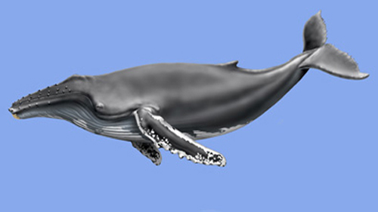
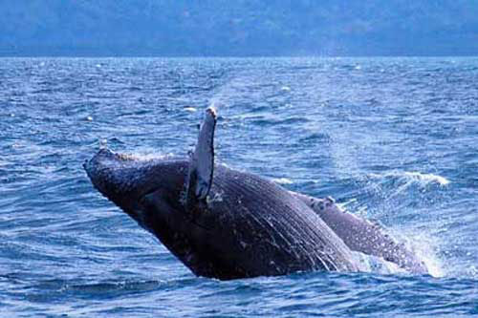
Горбатый кит
Назвали его так потому, что при плавании он сильно изгибает свою спину. Выпускает фонтан воды высотой в 3 метра. Выпрыгивает из воды на 2/3 длины своего тела.. Любит резвиться на морской поверхности, выполняя различные перевороты и выныривания. Таким образом он скорее всего избавляется от вредных морских организмов, присасывающихся к его коже.

Slide 20
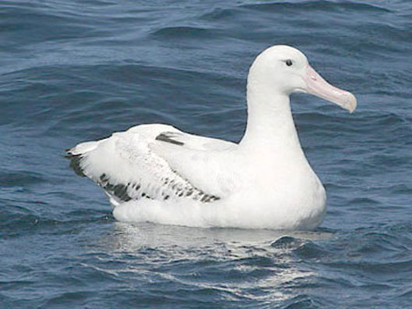
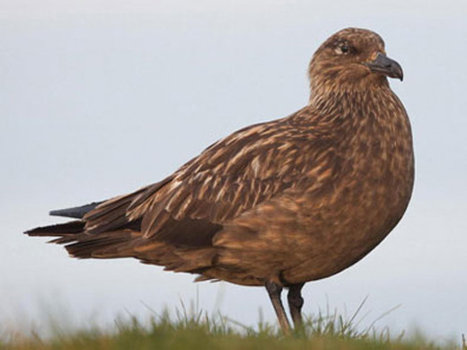
Альбатрос
Очень большая и сильная птица. Питается он рыбой, ракообразными. Хорошо ныряет. В большинстве случаев на 5 м. в глубину, но данная величина для него не предел. Эта птица способна опускаться на глубину до 15 метров.
Поморник
Это большая птица, обитающая в прибрежной зоне Антарктиды. Питается поморник рыбой, но сам её ловить не умеет, так как не может нырять. Поэтому он отбирает рыбу у других птиц или ловит ту, которая плавает у самой поверхности моря.

Slide 21
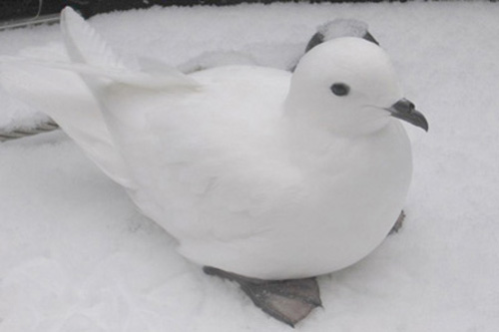
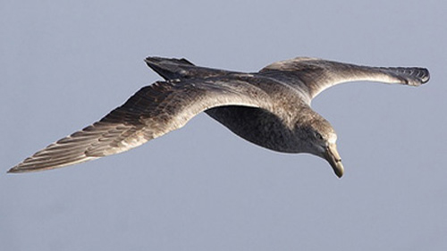
Южный гигантский буревестник
Антарктические просторы являются средой обитания. Много времени проводит в воздухе над морской волной. Питается он рыбой, беспозвоночными, не отказывается и от падали. Он поедает трупы тюленей, пингвинов, нападает на птенцов, оставленных без присмотра морскими птицами.
Снежный буревестник
Небольшая белоснежная птица, облюбовавшая для себя ледяные земли Антарктиды. Питается снежный буревестник мелкой рыбёшкой, ракообразными, моллюсками. Птица хорошо плавает. Для неё воды Южного океана – родная стихия.

Slide 22
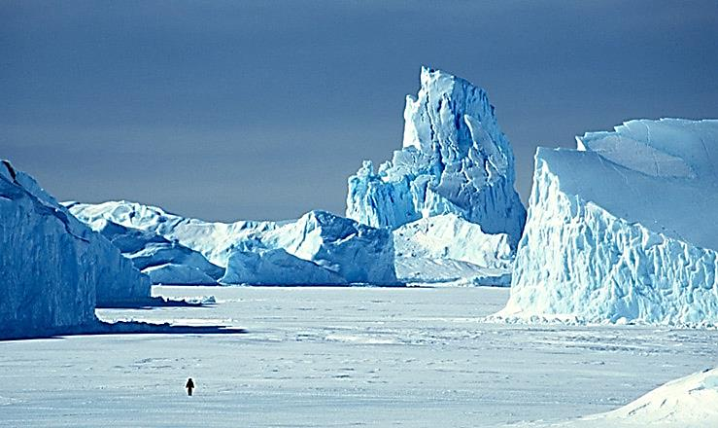
Спасибо за внимание!

